Slide 1
Los robots: ¿Cuál quieres?

Slide 3
-¿Cuál robot quieres?
-Quiero el robot amarillo.
o
-Quiero __ ________.

Slide 4
-¿Cuál robot quieres?
-Quiero el robot amarillo.
o
-Quiero el amarillo.

Slide 5
-¿Cuál robot quieres?
-Quiero el robot rosado.
o
-Quiero __ ______.

Slide 6
-¿Cuál robot quieres?
-Quiero el robot rosado.
o
-Quiero el rosado.

Slide 7
-¿Cuál robot quieres?
-Quiero el robot verde.
o
-Quiero __ _____.

Slide 8
-¿Cuál robot quieres?
-Quiero el robot verde.
o
-Quiero el verde.

Slide 9
-¿Cuál robot quieres?
-Quiero el robot azul.
o
-Quiero __ ____.

Slide 10
-¿Cuál robot quieres?
-Quiero el robot azul.
o
-Quiero el azul.

Slide 11
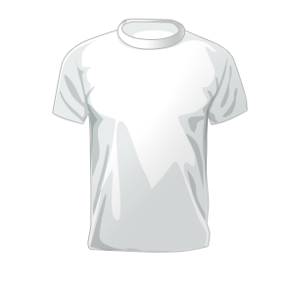
-¿Cuál camiseta quieres?
-Quiero la camiseta azul.
o
-Quiero __ ____.

Slide 12
-¿Cuál camiseta quieres?
-Quiero la camiseta azul.
o
-Quiero la azul.

Slide 13
¿Hay preguntas?

Slide 14
-¿Cuáles robots quieres?
-Quiero los robots amarillos.
o
-Quiero ____ ________.

Slide 15
-¿Cuáles robots quieres?
-Quiero los robots amarillos.
o
-Quiero los amarillos.

Slide 16
-¿Cuáles robots quieres?
-Quiero los robots azules.
o
-Quiero ___ ______.

Slide 17
-¿Cuáles robots quieres?
-Quiero los robots azules.
o
-Quiero los azules.

Slide 18
-¿Cuáles camisetas quieres?
-Quiero las camisetas verdes.
o
-Quiero ___ _______.

Slide 19
-¿Cuáles camisetas quieres?
-Quiero las camisetas verdes.
o
-Quiero las verdes.

Slide 20
¿Hay preguntas?

